Slide 1
誰かのために
ホンキで働くアルバイト

Slide 2
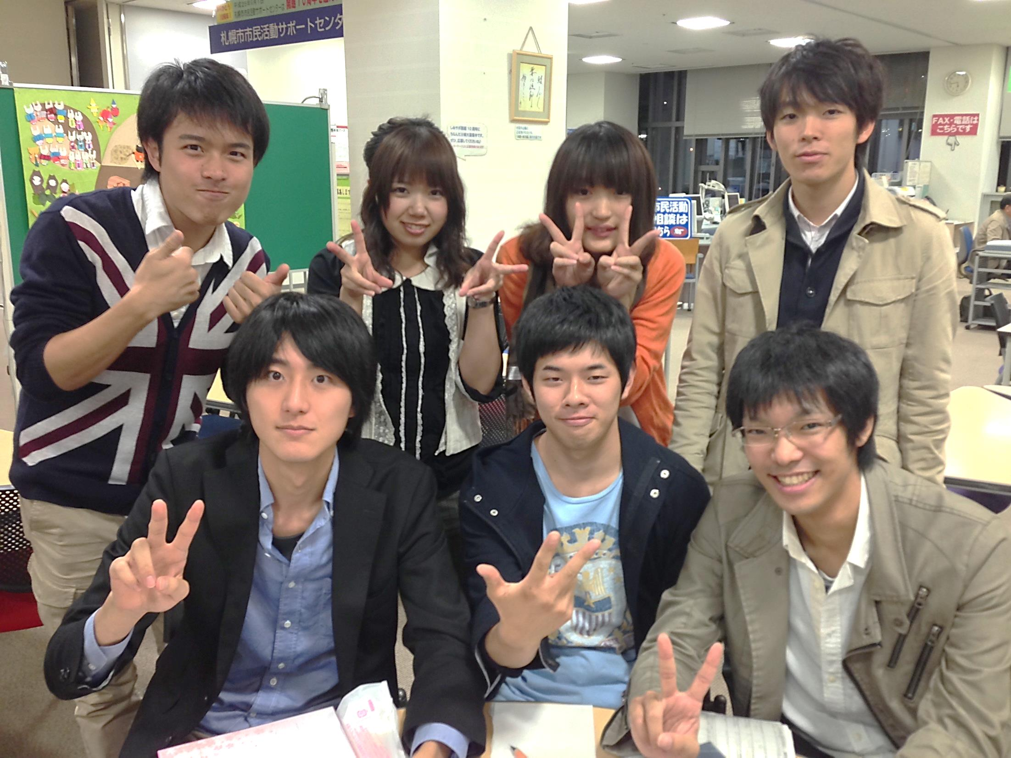

Slide 3
アルバイト
をする
参加者に届ける
寄付
をする
Notes:
子供たちの写真を使いたい
海へのトラウマの解消などキャッチフレーズで、訴える

Slide 4
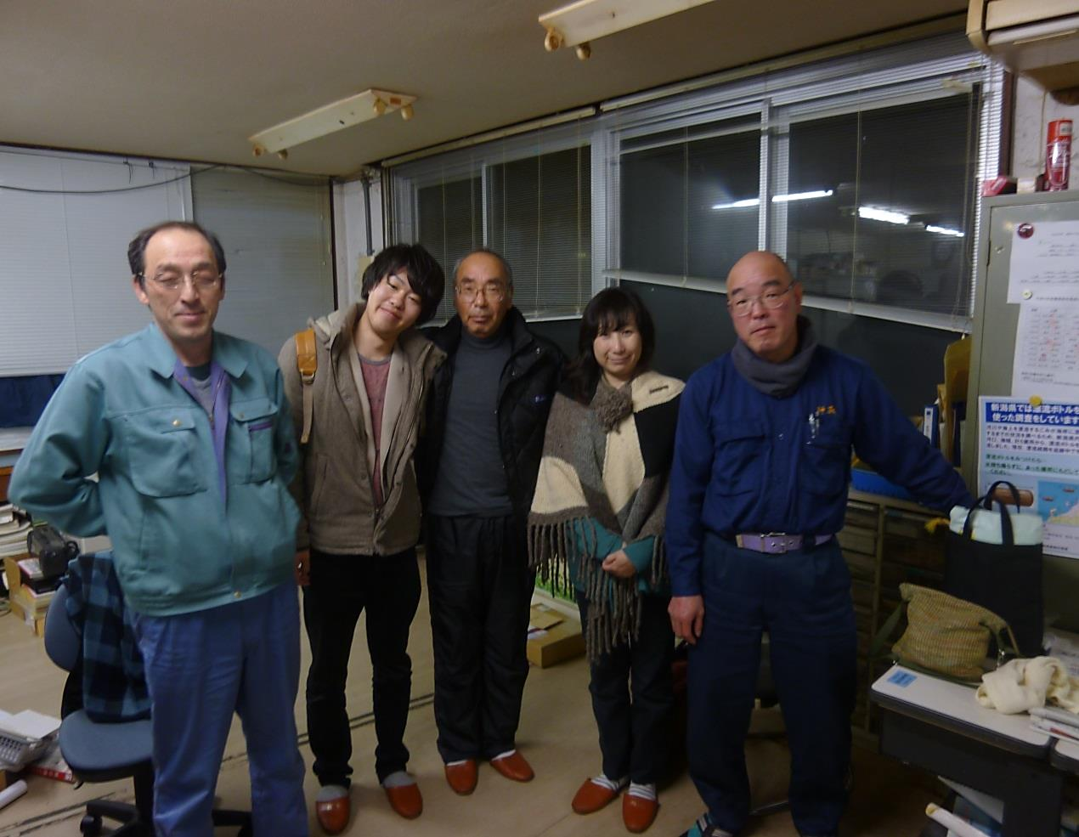
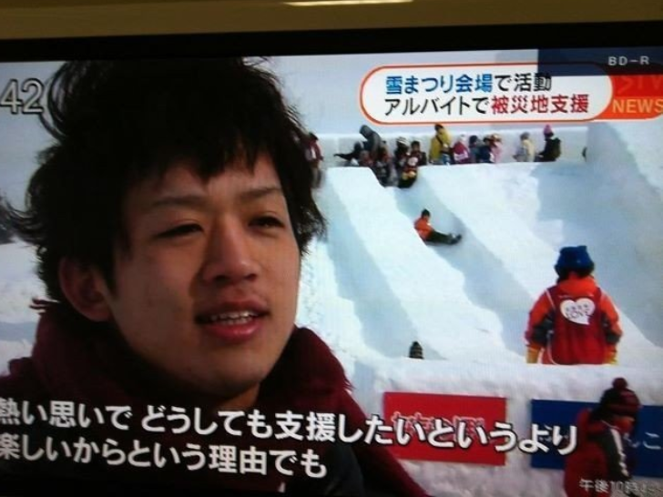
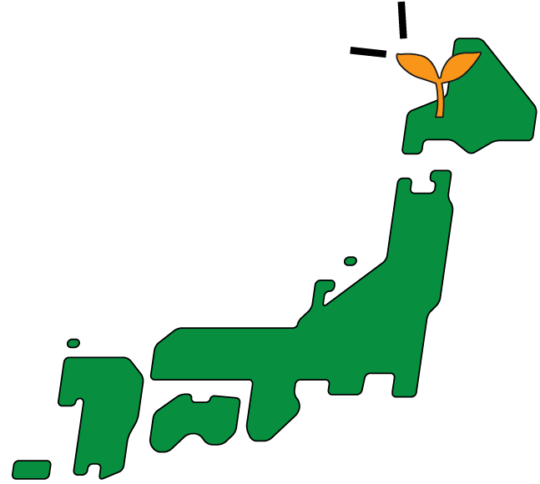
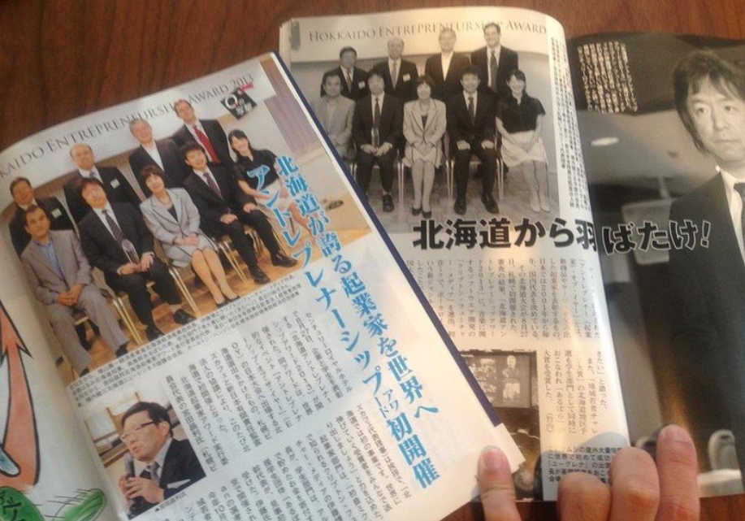
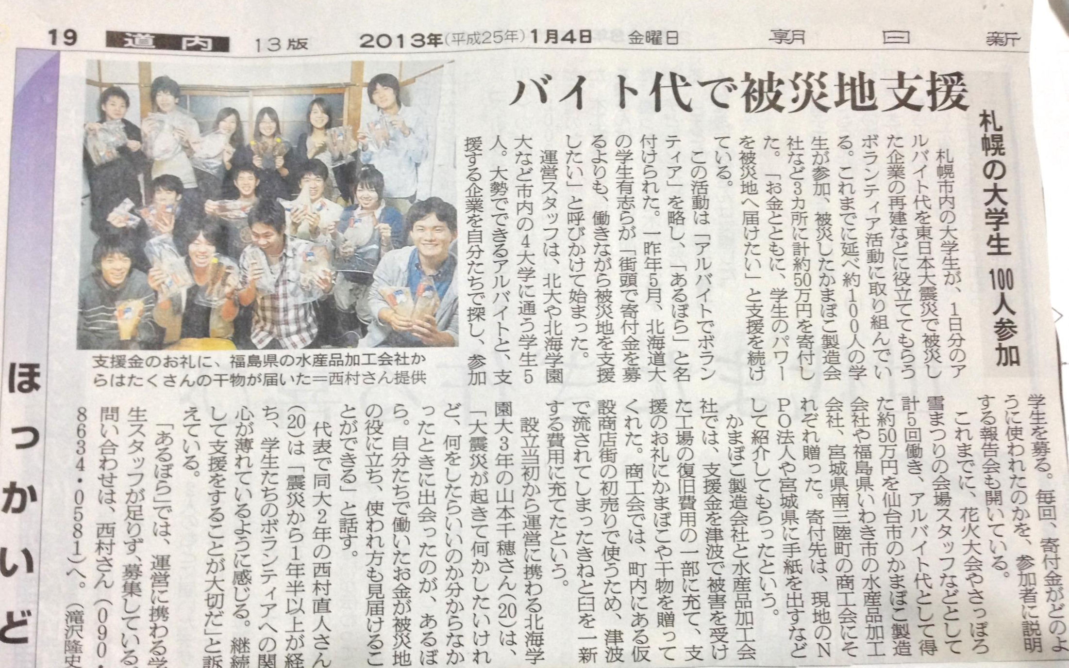
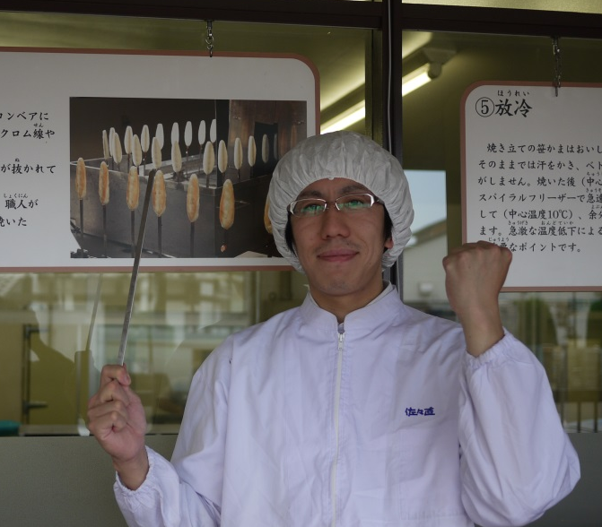
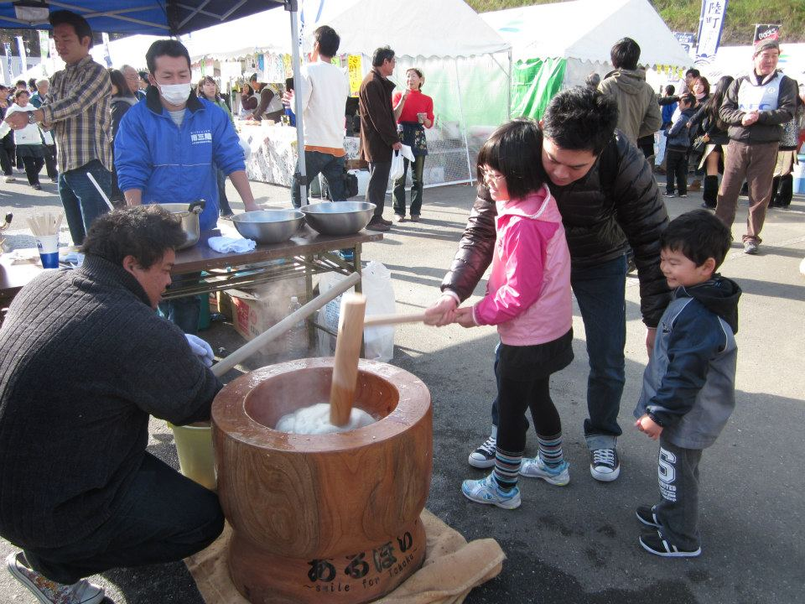
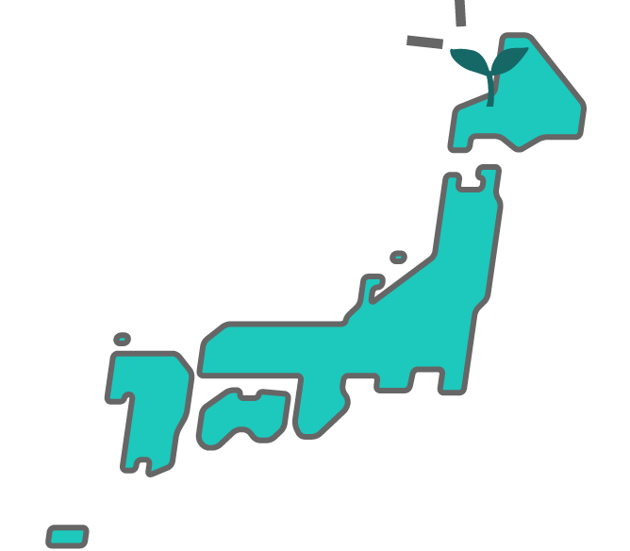
新潟ニイダヤ水産さん
新潟ニイダヤ水産さん
あるぼら
宮城佐々直さん
宮城佐々直さん
宮城商工会さん
4
宮城佐々直さん

Slide 5
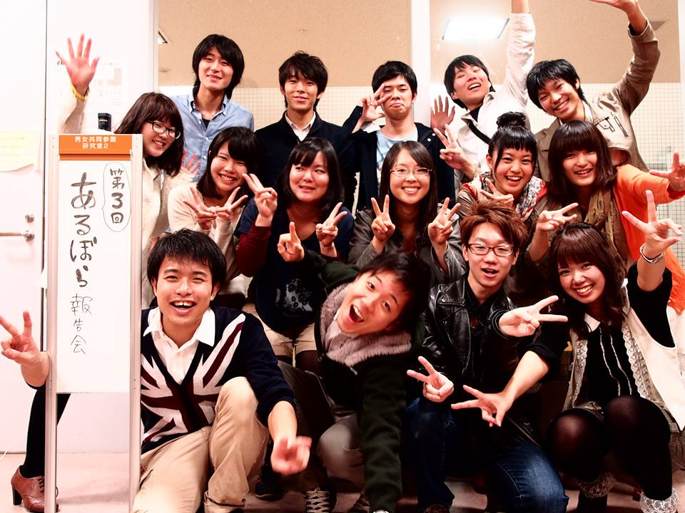
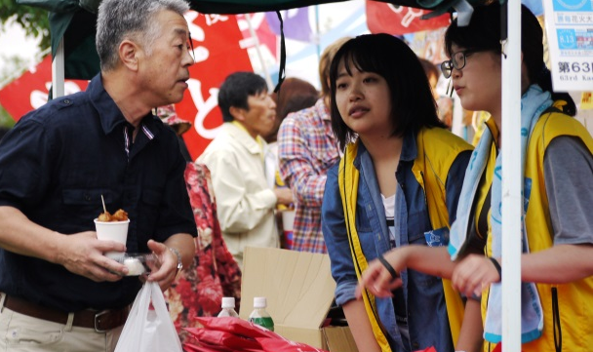
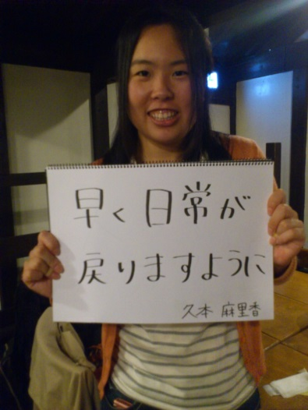
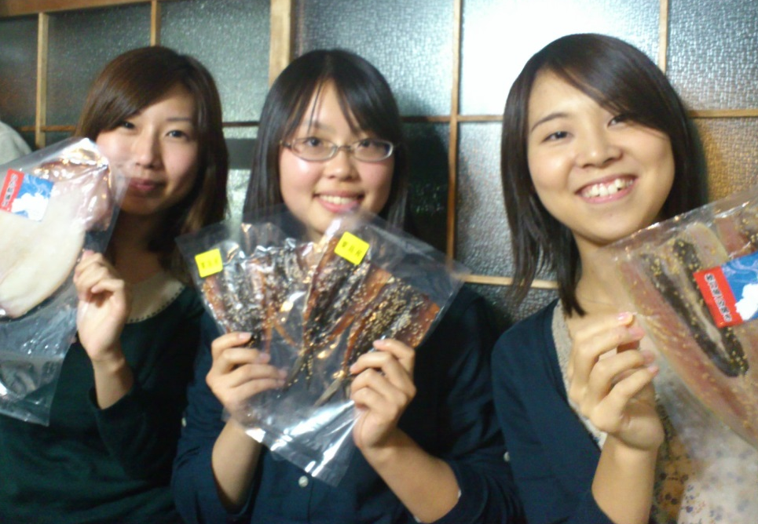
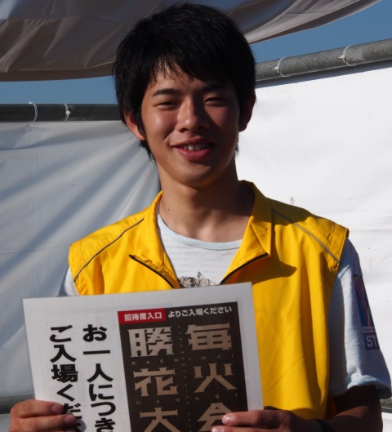
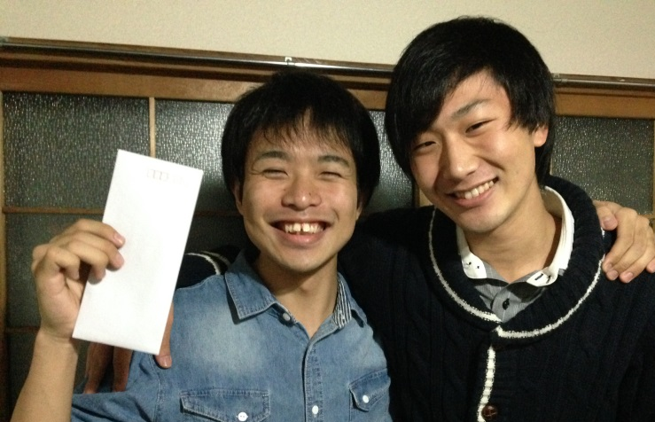
参加学生186人
寄付金は90万
5
Notes:
で全６回の企画をし、参加者180名、寄付金90万円

Slide 6
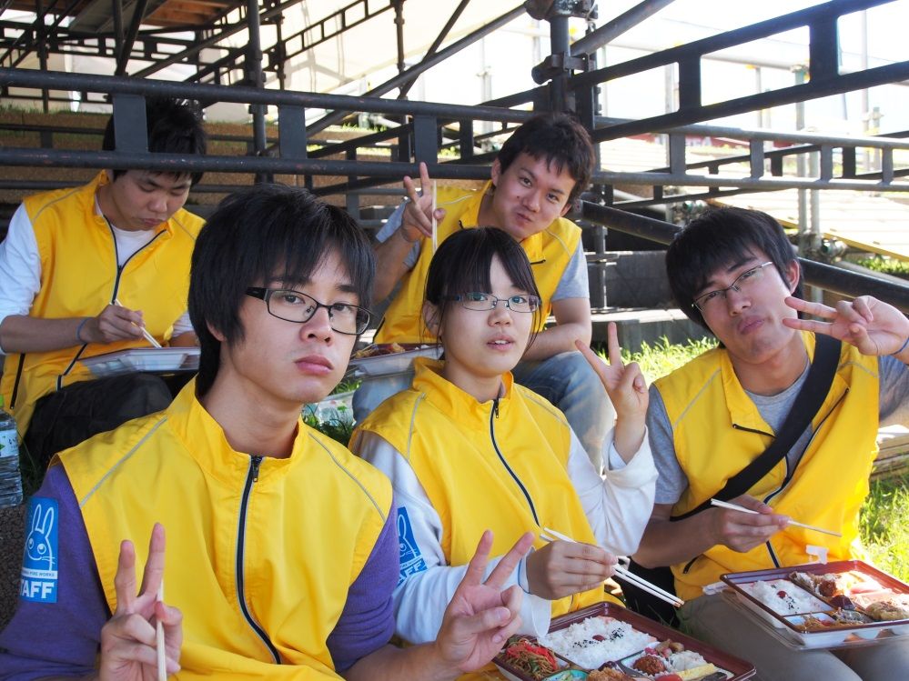
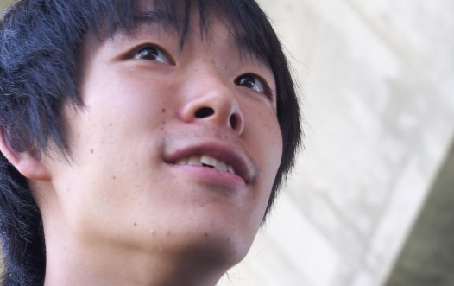
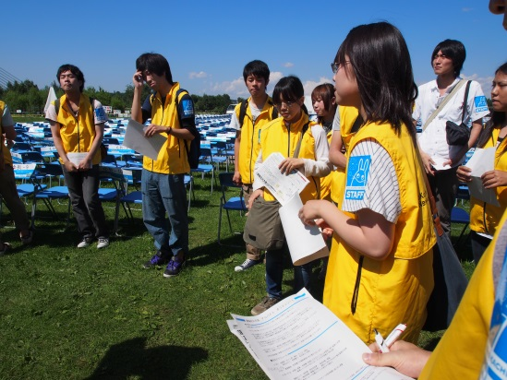
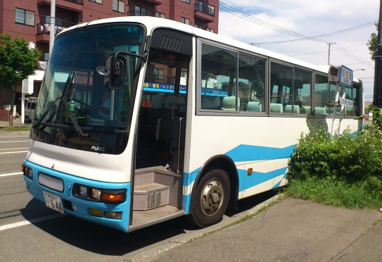
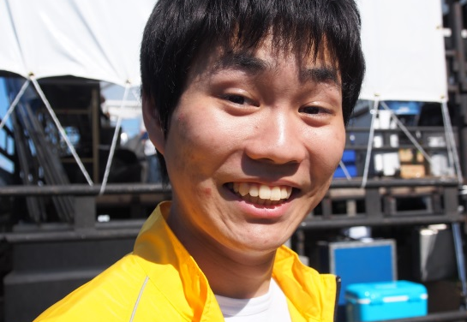
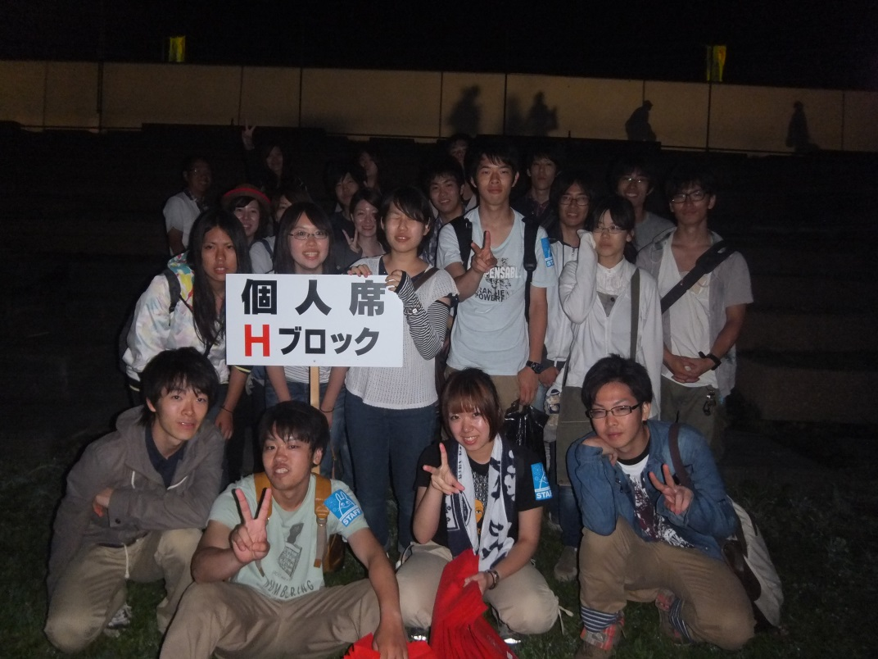
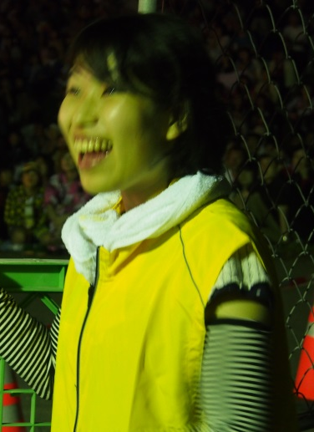
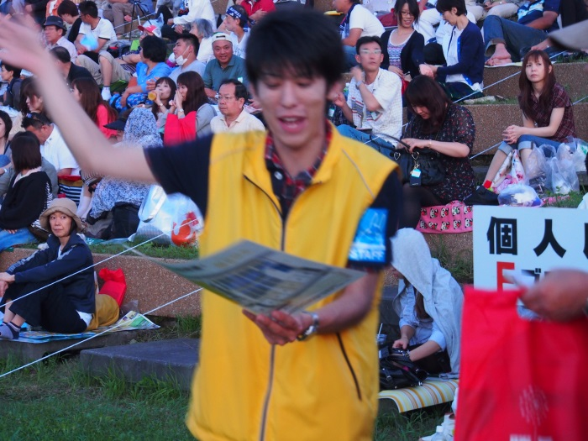
2012年8月13日
勝毎花火大会アルバイト
Notes:
子供たちの写真を使いたい
海へのトラウマの解消などキャッチフレーズで、訴える

Slide 7
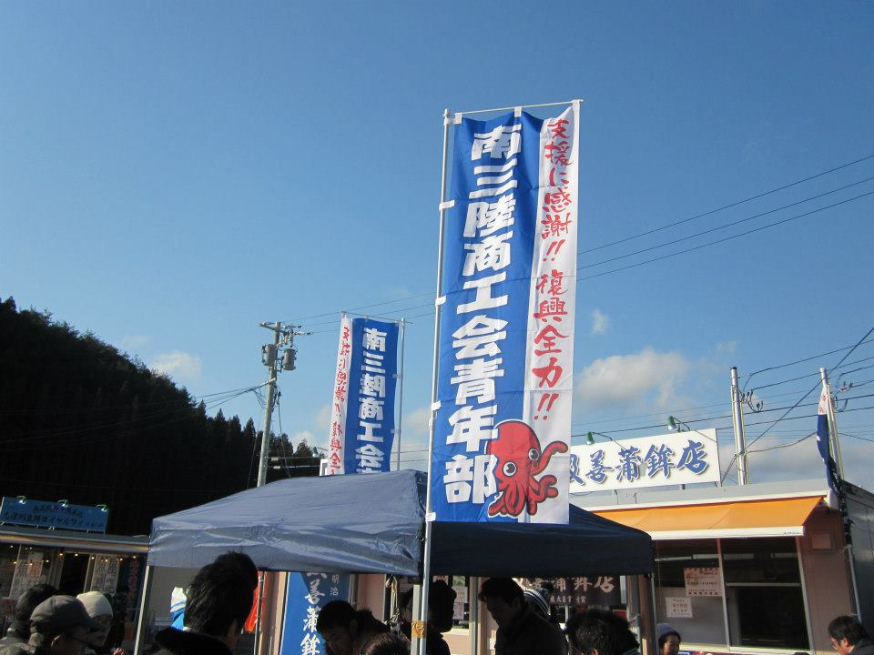
仙台ゾウプロジェクト
相沢さん
南三陸
商工会さん
お祭りを
復活させたい！
7
Notes:
で全６回の企画をし、参加者180名、寄付金90万円

Slide 8
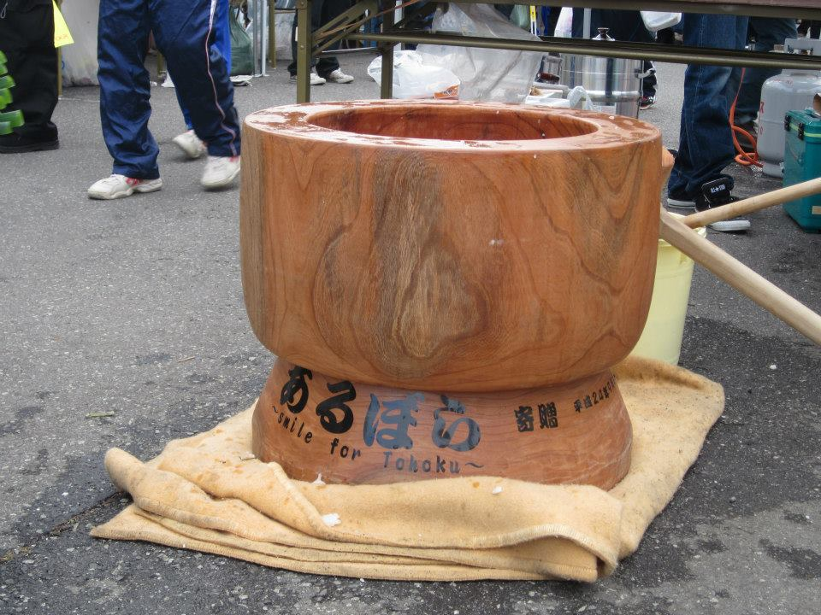
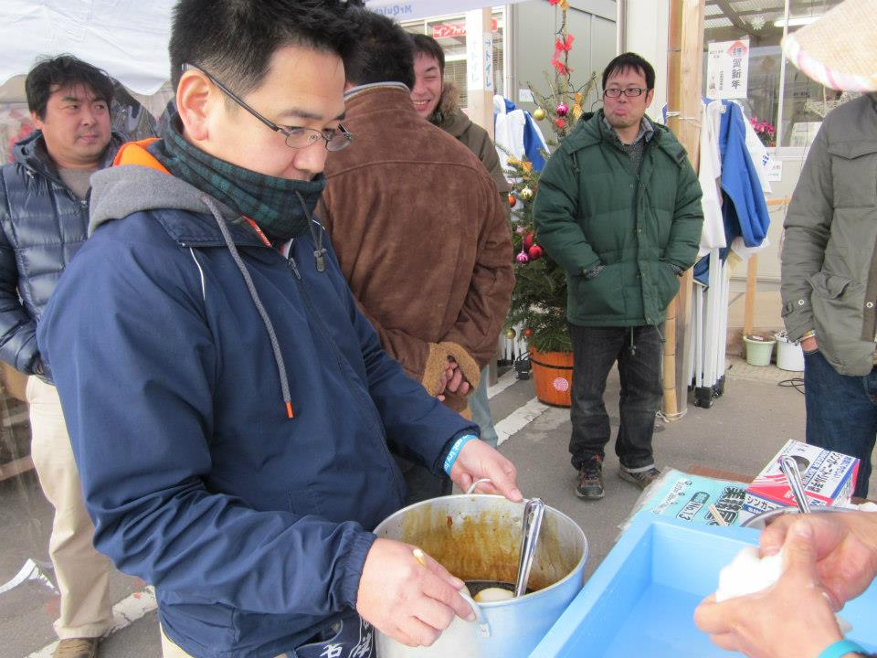
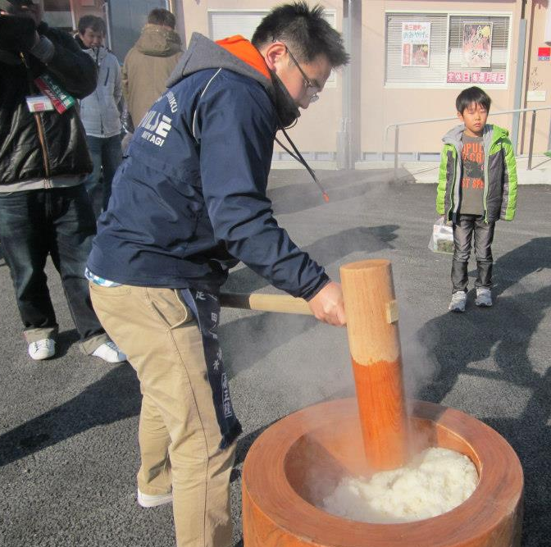
南三陸町
8
Notes:
で全６回の企画をし、参加者180名、寄付金90万円

Slide 9
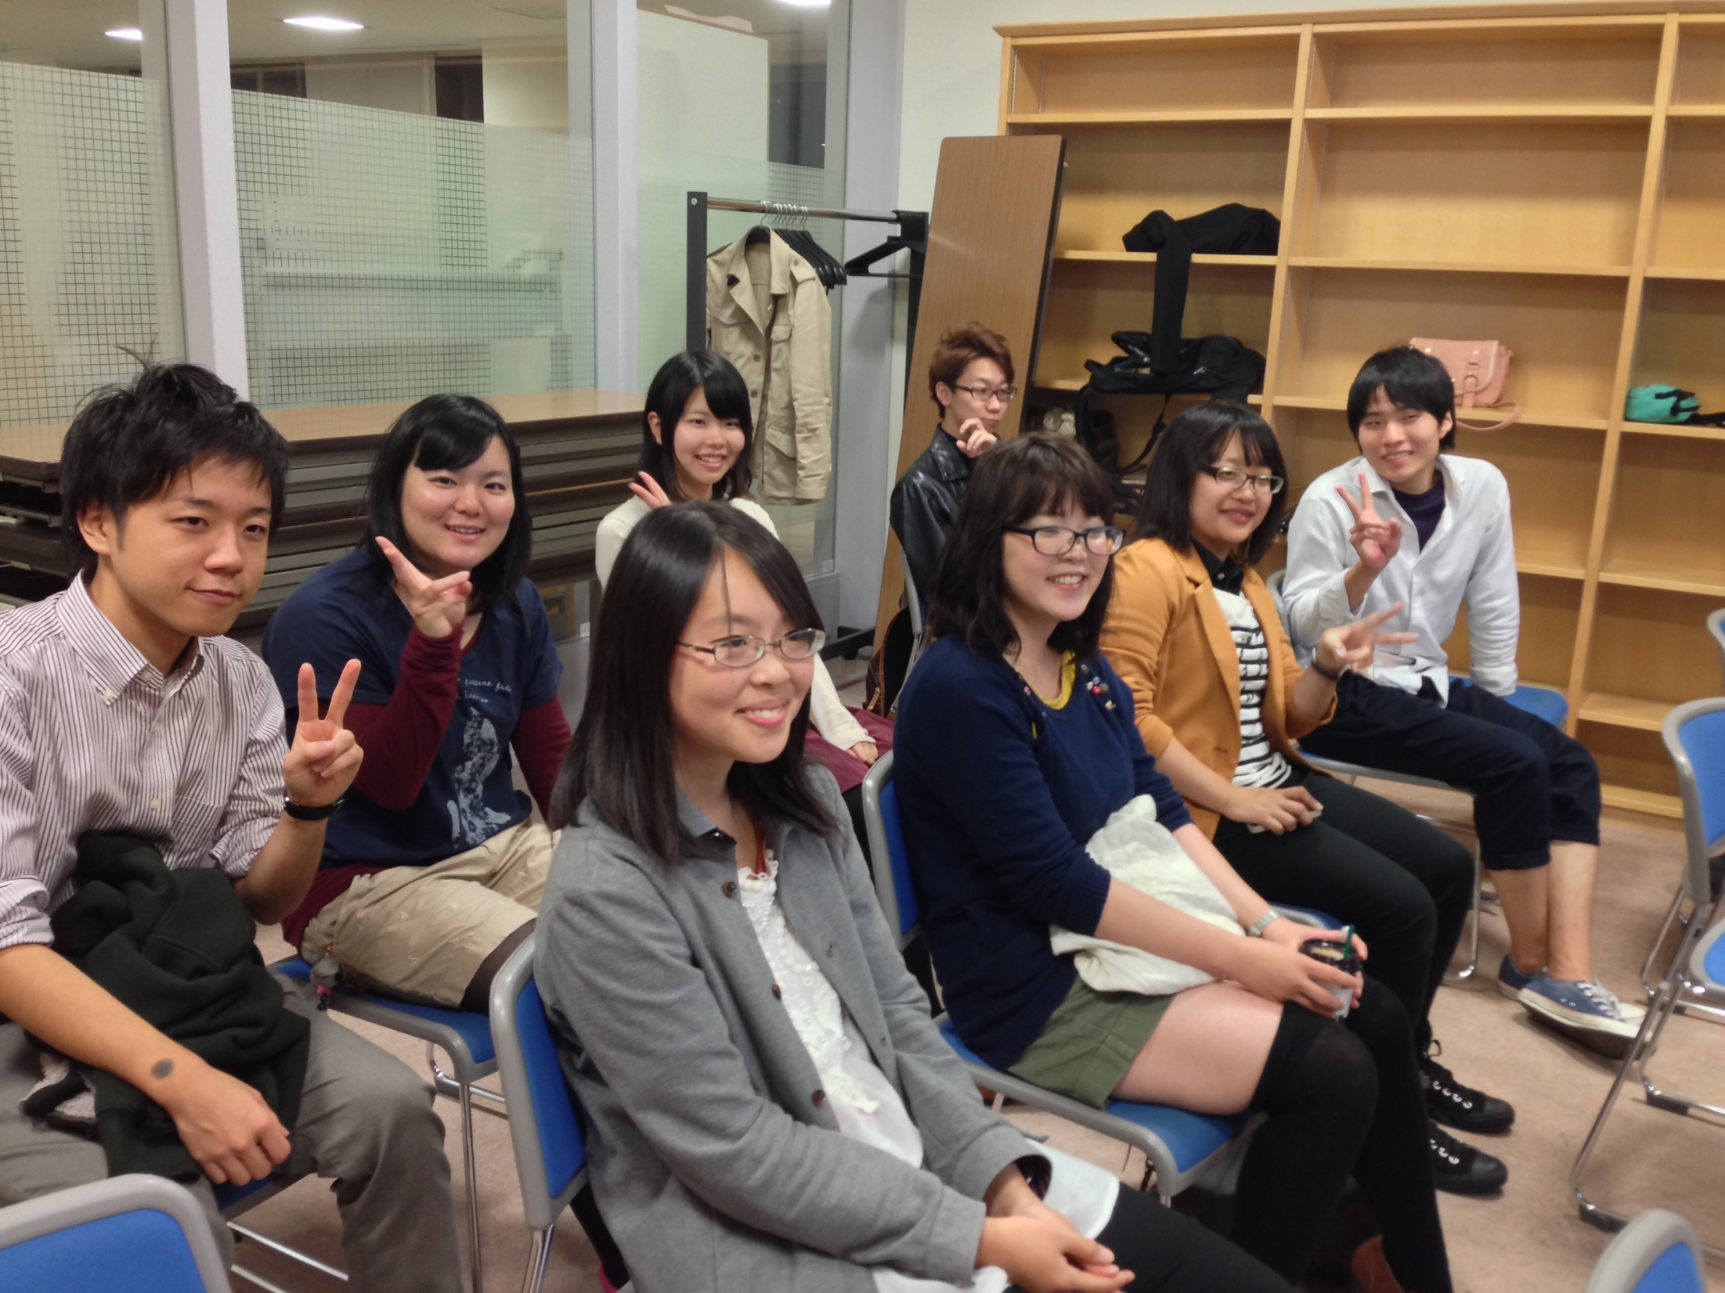
第３回 報告会のようす

Slide 10
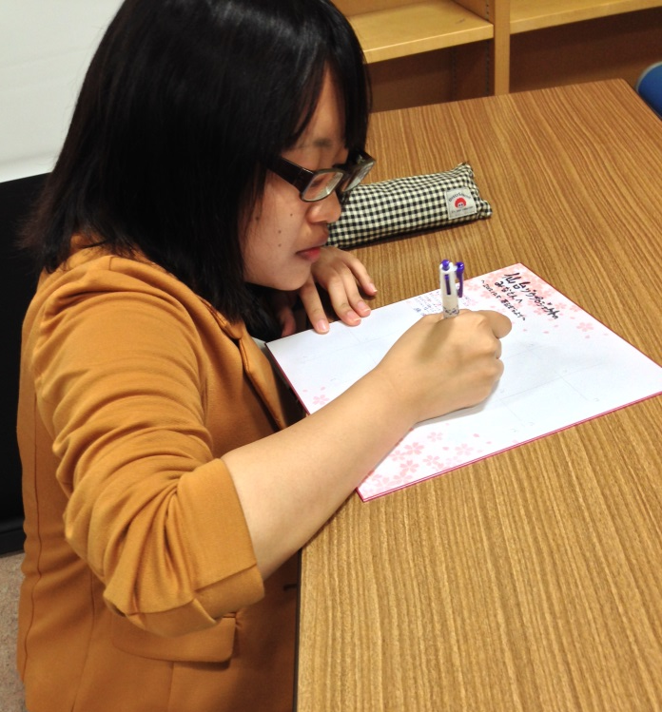
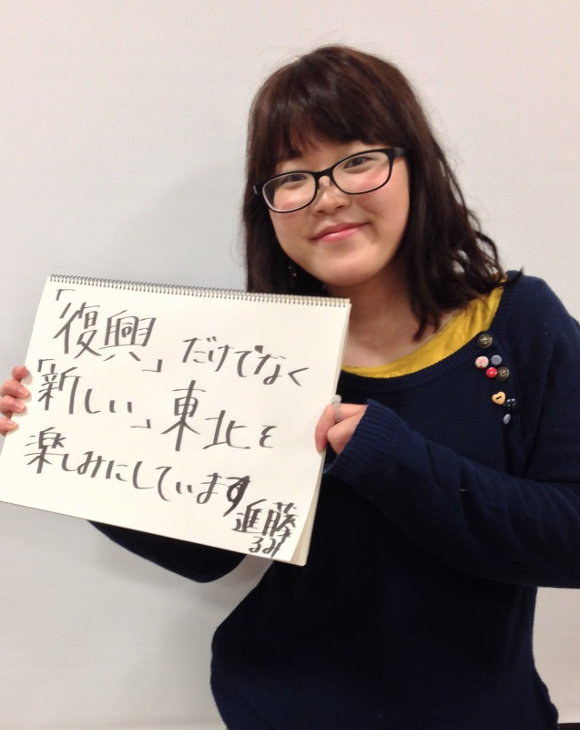
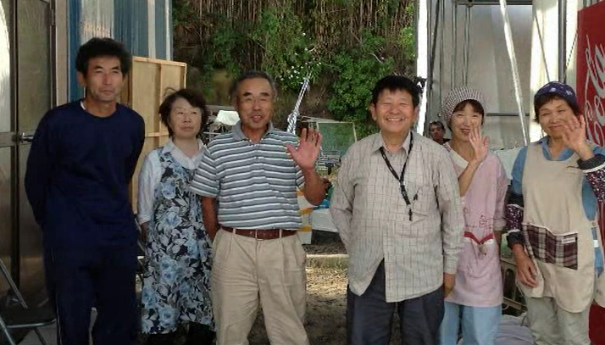
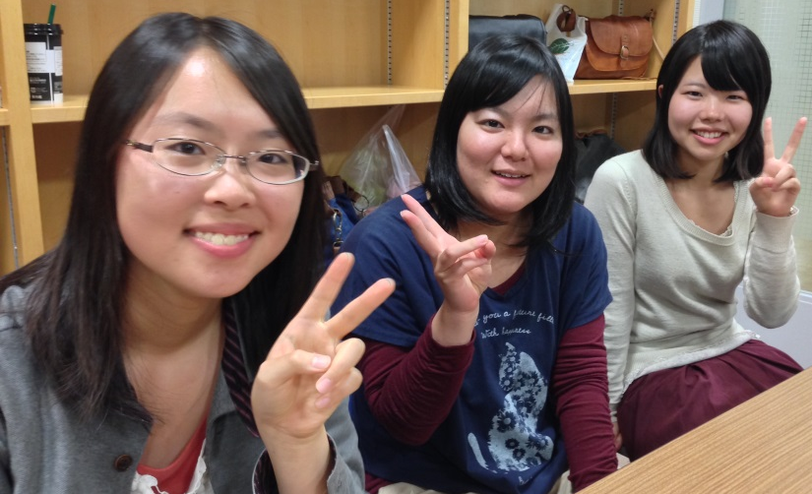
無事、あるぼらが終了…
ｚ
ではありません！

Slide 11
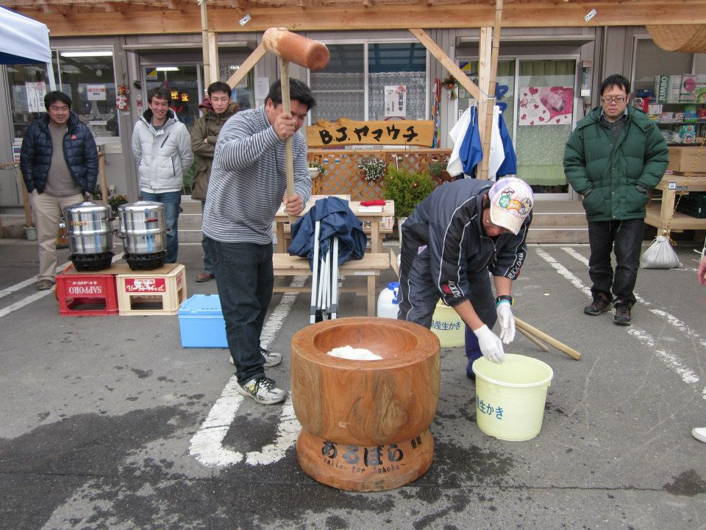
学生たちが汗を流し働いて
贈ってくれたモノ
大切にしよう
腰のまがっていたおじいちゃんが
ピンと背を伸ばして
餅をついてたよ
こんな美味しいお餅が
食べれるとは思わなかったよ
11
Notes:
で全６回の企画をし、参加者180名、寄付金90万円

Slide 12
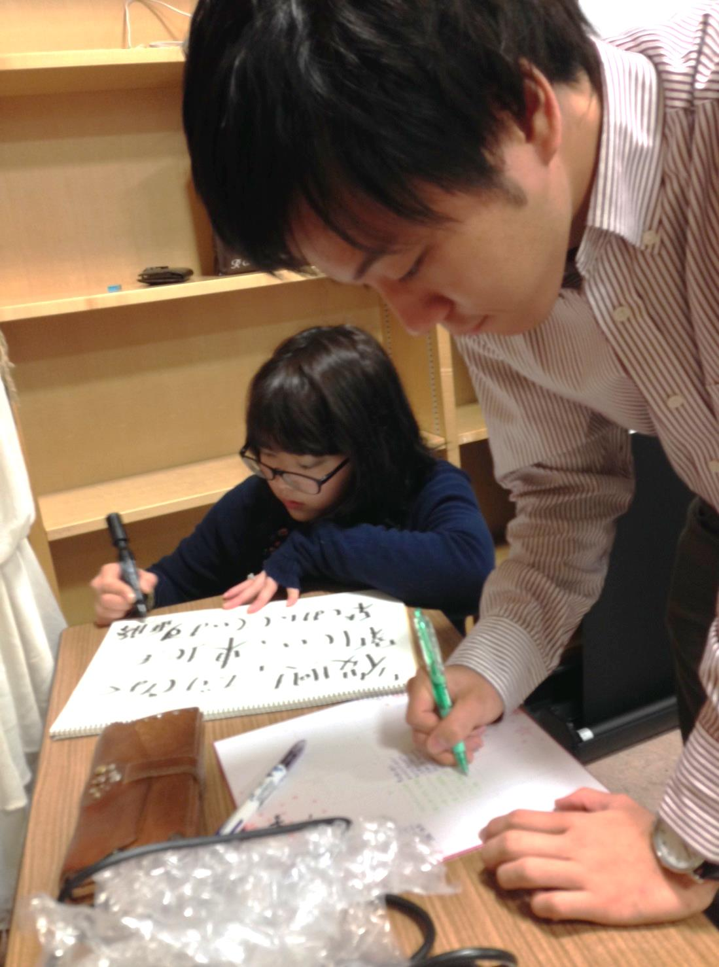
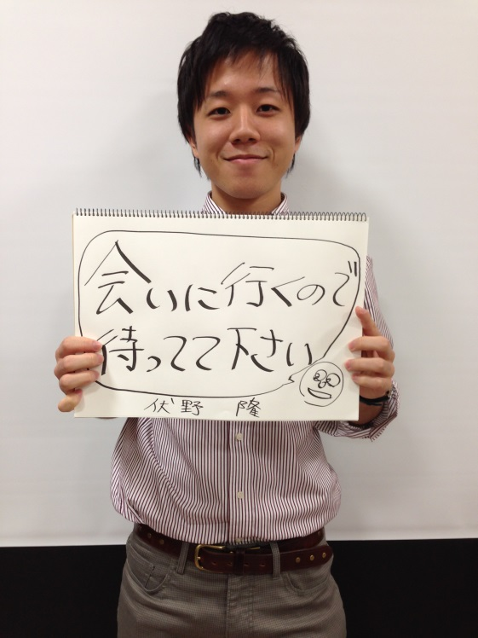
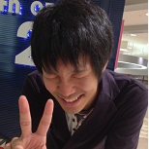
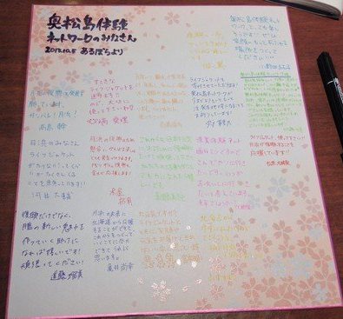
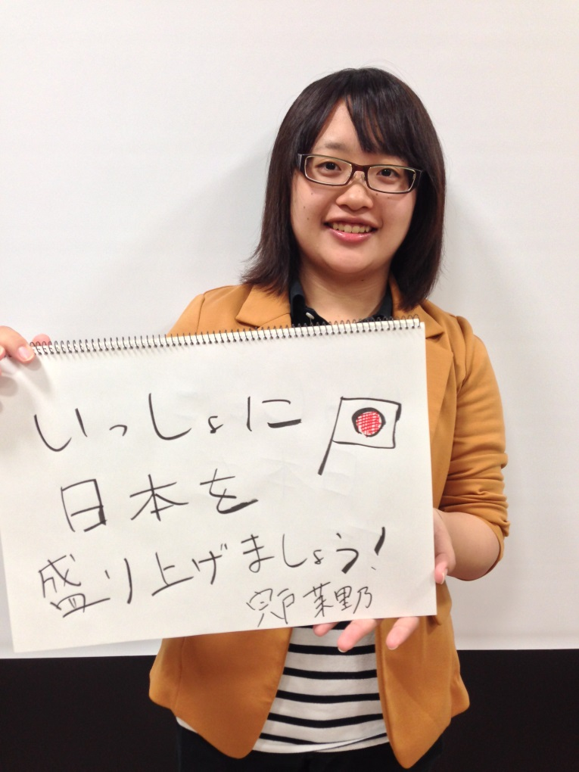
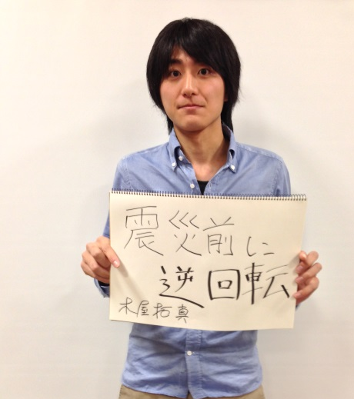
想いを伝え合う
12
Notes:
で全６回の企画をし、参加者180名、寄付金90万円

Slide 13
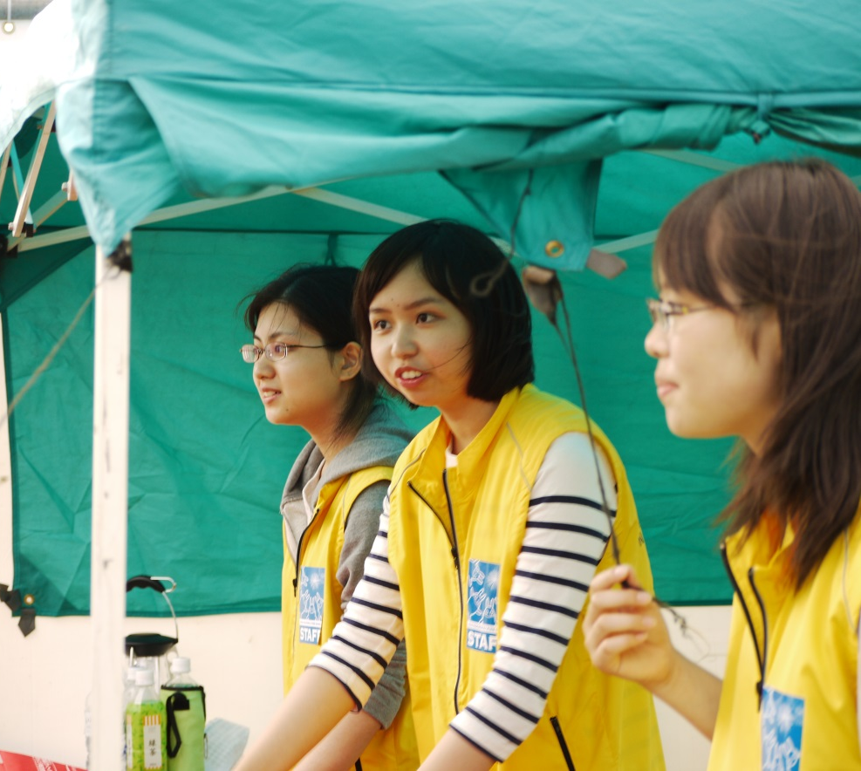
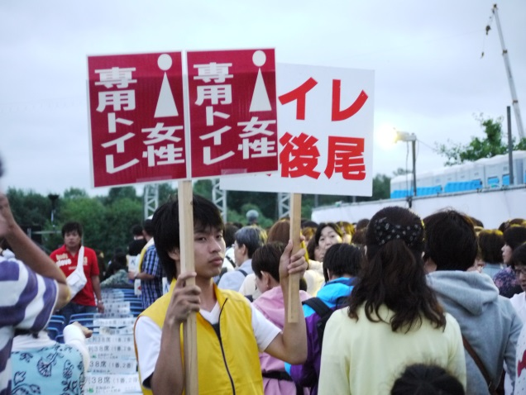
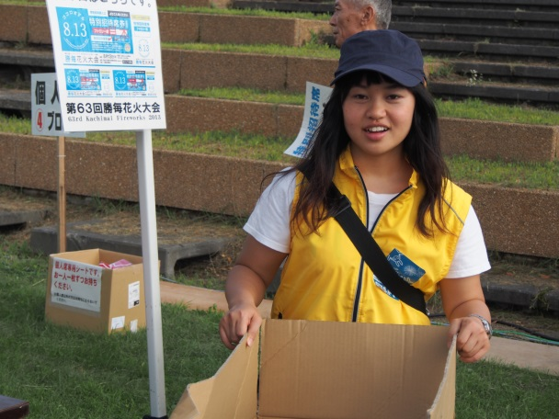
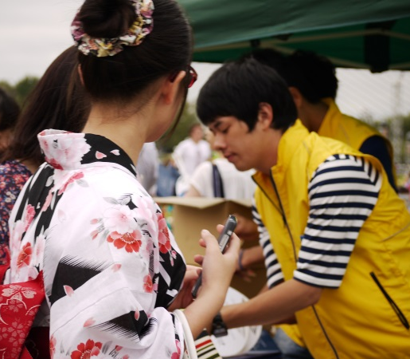
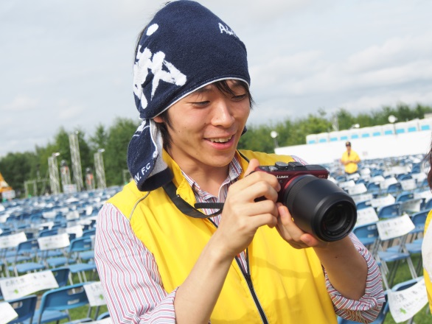
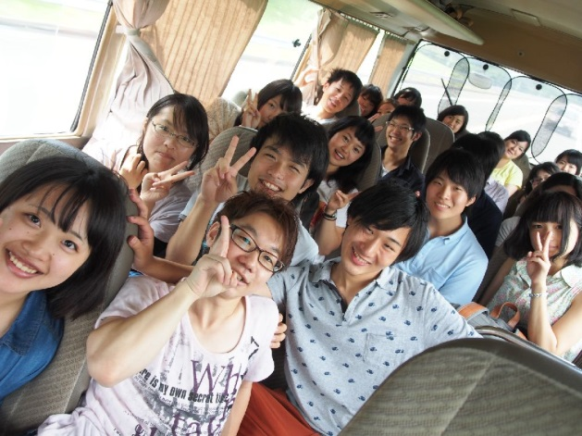
2013年8月13日
勝毎花火大会アルバイト
学生25名
寄付金16万円
Notes:
海へのトラウマの解消などキャッチフレーズで、訴える

Slide 14
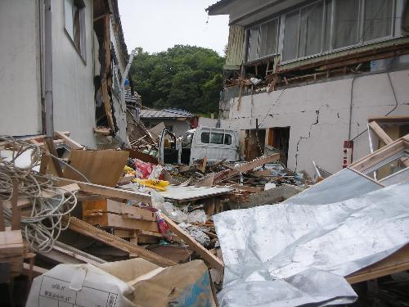
被災した宮城県 宮戸島 月浜

Slide 15
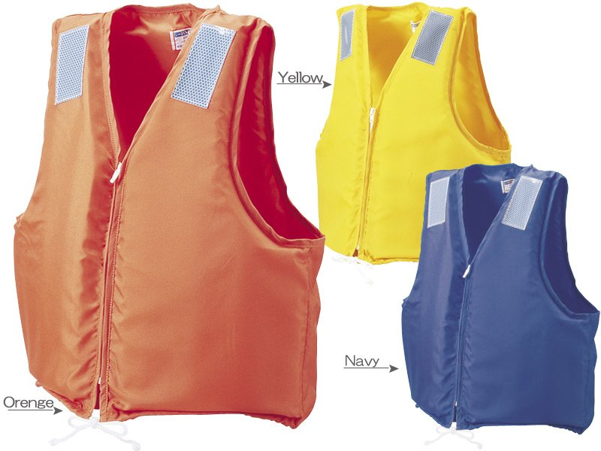

Slide 16
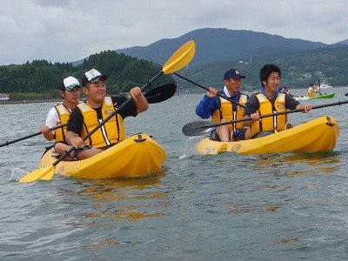
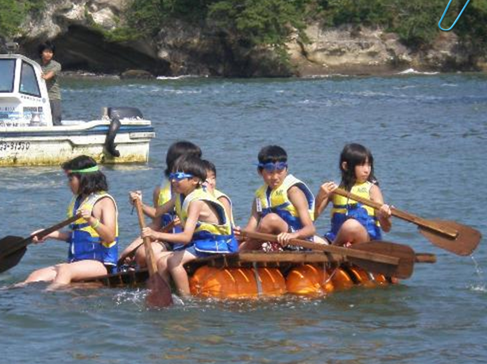
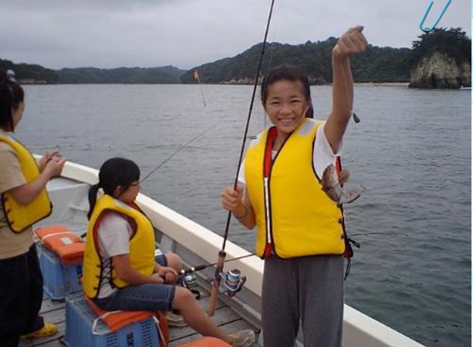
寄付して終わり
宮城県
宮戸島
16

Slide 17
社会との関わり
与える
与えられる
あるぼら
東北
現地からの言葉
17
Notes:
で全６回の企画をし、参加者180名、寄付金90万円

Slide 18
あるぼら
あるぼらを
全国へ!!!!
18

Slide 19
ご清聴
ありがとうございました！
Notes:
子供たちの写真を使いたい
海へのトラウマの解消などキャッチフレーズで、訴える

Slide 20
ゾウプロジェクト
長谷川さん
河北新報社
畠山さん
コーディネータ
浜中さん
帯広アスグゲート
浅野さん
仙台ゾウプロジェクト
相沢さん
北海道新聞社
堤さん
20
Notes:
で河北新報社

Slide 21
あるぼら
全国280万人の学生
年一回あるぼらをする
１４億円の寄付
21

